Slide 1
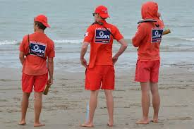
Zasady bezpiecznego zachowania nad wodą

Slide 2
Safety first – mawiają amerykanie - Po pierwsze bezpieczeństwo i nie możemy o tym zapominać w czasie wakacji !!!!

Slide 7
1. Pływamy tylko w miejscach dozwolonych i strzeżonych.
2. Jeśli źle się poczujecie - wychodzimy z wody.
3. Widząc coś niepokojącego w wodzie - wzywamy dorosłych.
4. Nie wolno podpływać bezpośrednio do tonącego.

Slide 9
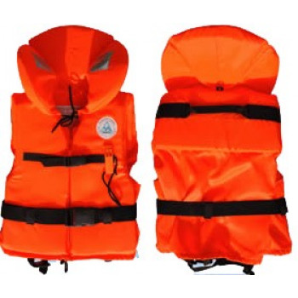
5. Tonącemu zawsze podajemy przedmiot utrzymujący się na wodzie.
6. Zawsze kąp się w grupie.
7. W wodzie to tonący jest zawsze silniejszy.
8. Na łódce, kajaku, motorówce używaj kamizelki ratunkowej.
Pamiętajcie: Nie wolno samodzielnie,
bez wsparcia podejmować
akcji ratowniczych w wodzie.

Slide 10
Przestrzegaj żelaznych zasad!
nie wchodź do wody bezpośrednio po spożyciu posiłku,
nie wskakuj gwałtownie do wody rozgrzany dłuższym opalaniem,
nigdy nie skacz ( zwłaszcza na głowę ) do nieznanej wody,
zawsze zbadaj głębokość wody oraz ukształtowanie dna,
w trakcie kąpieli nie krzycz, nie wzywaj pomocy, jeśli faktycznie nie jest Ci ona potrzebna,
nie wrzucaj do wody śmieci, szkła,
w przypadku złego samopoczucia, uczucia zimna - natychmiast wyjdź z wody,
pływając nie oddalaj się od wyznaczonego, strzeżonego miejsca na kąpielisku.

Slide 11
W sytuacji zagrożenia nie wpadaj w panikę.
Oto typowe niebezpieczeństwa związane z aktywnym wypoczynkiem nad wodami oraz sposoby radzenia sobie w sytuacji trudnej:

Slide 12
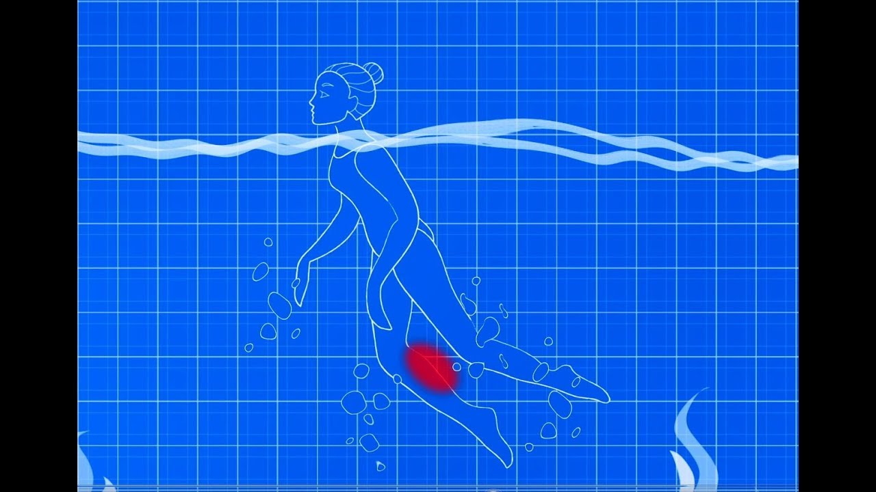
1. Kurcz mięśnia - spowodowany zmęczeniem mięśni i niską temperaturą, wykonaniem gwałtownego ruchu. Objawia się silnym bólem, uniemożliwiającym pływanie.
- zachowaj spokój, postaraj się rozciągnąć bolący mięsień, skorzystaj z pomocy innych osób.

Slide 13
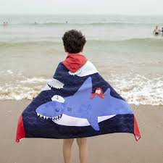
2. Nadmierne wychłodzenie organizmu - spowodowane długotrwałym pływaniem w zimnej wodzie. Objawia się uczuciem zimna, dreszczami, "gęsią skórką", zasinieniem skóry. Mogą wystąpić zaburzenia świadomości, senność, zatrzymanie krążenia.
- natychmiast wyjdź z wody, wysusz i ogrzej ciało, okryj się ciepło. W sytuacji gdy nie możesz wyjść z wody wzywaj pomocy.

Slide 14
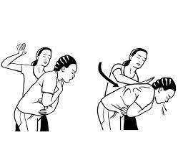
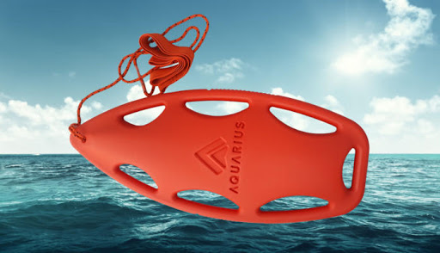
3. Zachłyśnięcie się wodą - objawy to krztuszenie się, kaszel, utrudnienie oddychania.
- zachowaj spokój, kaszel ułatwia usunięcie przeszkody w drogach oddechowych. Skorzystaj z pomocy przyborów pływackich oraz pomocy innych osób.

Slide 15
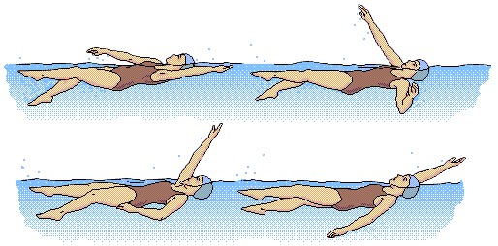
4. Wyczerpanie sił pływaka - spowodowane zbyt długim pływaniem, niedostosowaniem możliwości kondycyjnych do wysiłku. Objawia się ogólnym osłabieniem, zmęczeniem oraz niemożnością kontynuowania pływania.
- należy spokojnie położyć się na wodzie na plecach, oddychać spokojnie i odpoczywać. Skorzystaj z pomocy innych osób.

Slide 16
5. Poruszanie się w wodzie o silnym prądzie silny prąd rzeki, morza może oddalić pływaka od brzegu i uniemożliwić mu powrót. Istnieje niebezpieczeństwo uderzenia w napotkane przeszkody.
- staraj się nie płynąć pod prąd, poddać się sile wody i wypłynąć ze strefy działania prądów.
- na morzu próbuj płynąć wzdłuż brzegu, na rzece staraj się ułożyć w pozycji na plecach z nogami skierowanymi do przodu lub osłaniaj ciało przed urazami trzymając ręce przed sobą. Wzywaj pomocy.

Slide 18
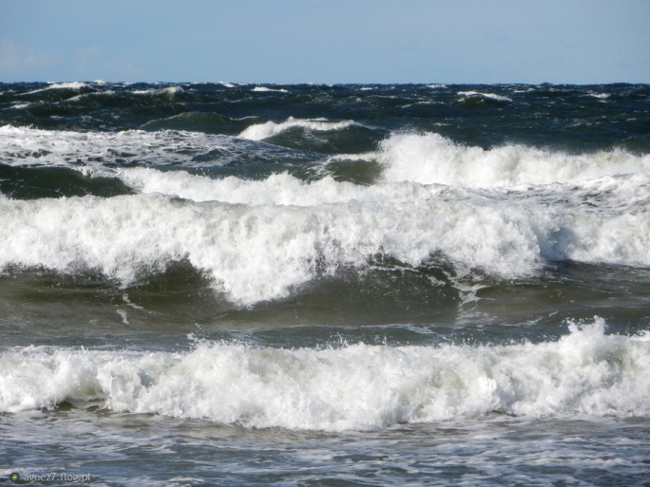
6. Silne falowanie - zakłóca rytm pływania, może być przyczyną zachłyśnięcia.
- połóż się na wodzie, pozwól unosić się fali, odpoczywaj, staraj się płynąć na grzbiecie fali. Unikaj pływania gdy fale są zbyt silne.

Slide 19
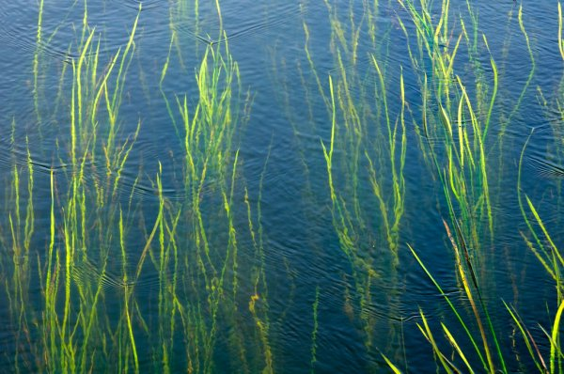
7. Wodorosty - powoduje nieprzyjemne wrażenia dotykowe. Staraj się nie panikować, nerwowe ruchy sprzyjają zaplątaniu się w roślinność wodną.
- połóż się spokojnie na wodzie, najlepiej na plecach, ostrożnie wypłyń z niebezpiecznej strefy wykonując płytkie i spokojne ruchy. Wodorosty należy rozplątać spokojnie i powoli.

Slide 20
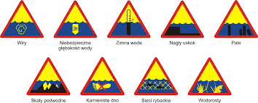
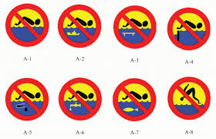
8. Zmiany głębokości wody - morskie prądy tworzą naprzemiennie płycizny ( rewy ) i głębie ( rowy ). Przy wklęsłym brzegu na zakolu rzeki powstaje niebezpieczna głębia, a przy wypukłym płycizny.
- należy przestrzegać informacyjnych znaków ostrzegawczych, początkujący pływacy powinni unikać kąpieli w miejscach gwałtownego spadku dna.

Slide 22
Pamiętajcie aby zawsze kąpać się w wyznaczonych kąpieliskach. Strzeżone kąpielisko rozpoznacie po dobrym i wyraźnym oznaczeniu jakimi są bojki unoszące się na powierzchni wody.

Slide 24
Strefa dla nie pływających ( nie umiejących pływać ) - kolor bojek czerwony, głębokość w strefie do 1.20m.
Strefa dla pływających ( umiejących pływać ) - kolor bojek żółty, głębokość od 1.30 - 4m.
Brodzik znajduje się w strefie dla nie pływających powinien być ogrodzony siatką ze wszystkich stron, jego głębokość to 40cm.

Slide 26
https://youtu.be/Cwmwd3_JTrA -’’ Płytka wyobraźnia do kalectwo ‘’
https://youtu.be/hvFiAoqOK9k
Nieświadomość muzyk reggae Darek „Maleo” Malejonek,
Wakacje to dla młodzieży czas zabawy i nowych wrażeń.
Korzystając z wakacyjnych przyjemności, nie zapominaj jednak o bezpieczeństwie własnym i bliskich. Zwracaj uwagę na zagrożenia podczas wypoczynku, aby po powrocie do szkoły mieć tylko dobre wspomnienia. Przyswój sobie tych kilka podstawowych zasad, które pozwolą Ci spędzić lato bezpiecznie oraz poradzić sobie w trakcie zaistnienia nieprzewidzianych sytuacji.

